Slide 1




Социокультурный
проект
#яИстория
Иркутское региональное отделение ВОД «Волонтеры культуры»
01/19

Slide 2
ИРКУТСКОЕ РЕГИОНАЛЬНОЕ ОТДЕЛЕНИЕ ВСЕРОССИЙСКОГО ОБЩЕСТВЕННОГО ДВИЖЕНИЯ ДОБРОВОЛЬЦЕВ В СФЕРЕ КУЛЬТУРЫ «ВОЛОНТЕРЫ КУЛЬТУРЫ»
Оператор проекта
МУНИЦИПАЛЬНОЕ БЮДЖЕТНОЕ УЧРЕЖДЕНИЕ КУЛЬТУРЫ
«МУЗЕЙ ИСТОРИИ ГОРОДА ИРКУТСКА
ИМ А.М. СИБИРЯКОВА»
Соорганизатор проекта

Slide 3
КРАТКАЯ ИНФОРМАЦИЯ О ПРОЕКТЕ
Обучение волонтеров и создание корпуса волонтеров экскурсоводов по направлению «волонтеры музеев»
Образовательная часть проекта будет происходить в режиме индивидуального очного обучения, а также в режиме онлайн под руководством координатора проекта.
Рабочая часть проекта. По завершению обучения каждый волонтер экскурсовод проводит в одном филиале Музея истории города Иркутска экскурсии под сопровождением действующих экскурсоводов. Дополнительные экскурсии будут проводится в режиме онлайн методом публикации постов с интересными фактами об истории города Иркутска.
Аналитическая часть проекта будет заключаться в подведении итогов по реализации проекта, сбору обратной связи и награждению участников проекта.

Slide 4

ПЕРИОД РЕАЛИЗАЦИИ
МАСШТАБ
Декабрь 2022 – Июнь 2023
Городской

Slide 5

АКТУАЛЬНОСТЬ
Активное развитие молодежной политики и увеличение количества молодежи в г. Иркутск, благодаря учебным заведениям
Малая осведомленность об истории развития г. Иркутска как столицы Восточной Сибири
Наличие неверных ассоциативных и стереотипных образов о г. Иркутске из-за активного развития массовой культуры
Низкий уровень заинтересованности среди молодежи в посещении музеев в г. Иркутск

Slide 6

ЦЕЛЬ ПРОЕКТА
Создание волонтерского корпуса в сфере культурного добровольчества, готовых транслировать историю города Иркутска на широкие аудитории в оффлайн и онлайн форматах (создание корпуса волонтеров экскурсоводов)
Целевые аудитории
Широкая аудитория – жители г. Иркутска
Узкая аудитория – молодежь в возрасте от 14 до 22 лет

Slide 7

ОЖИДАЕМЫЕ РЕЗУЛЬТАТЫ
Количественные (минимальные) показатели:
Количество волонтеров экскурсоводов, прошедших обучение в рамках проекта – 20 волонтеров.
Количество проведенных экскурсий в период с января по июнь 2023 года – 450 экскурсий.
Количество людей, прошедших экскурсии в рамках проекта – 4500 человек.
Количество людей, попавшие в охват в режиме онлайн – 10000 пользователей.
Количество методических рекомендаций для волонтеров экскурсоводов
По завершению проекта – 1 методическое пособие.

Slide 8
ОЖИДАЕМЫЕ РЕЗУЛЬТАТЫ
Качественные показатели:
Повышение уровня заинтересованности в посещении Музея истории г. Иркутска и его филиалов.
Повышение уровня значимости изучения истории г. Иркутска
Повышение уровня знаний об истории г. Иркутска
Создание и утверждение направления волонтеры музеев в г. Иркутск и готовность масштабировать направление на уровень региона.

Slide 9
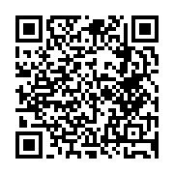
Выявление качественных показателей
Опросник

Slide 10

ПОДГОТОВИТЕЛЬНЫЙ ЭТАП
Отбор волонтеров на обучение.
обучение волонтеров под руководством специалистов Музея истории г. Иркутска.
Самообучение в режиме онлайн под руководством координатора
Проведение тестирования на момент готовности к работе в статусе волонтера экскурсовода.
Аппробация знаний и навыков волонтера экскурсовода
ПОДГОТОВИТЕЛЬНЫЙ ЭТАП

Slide 11
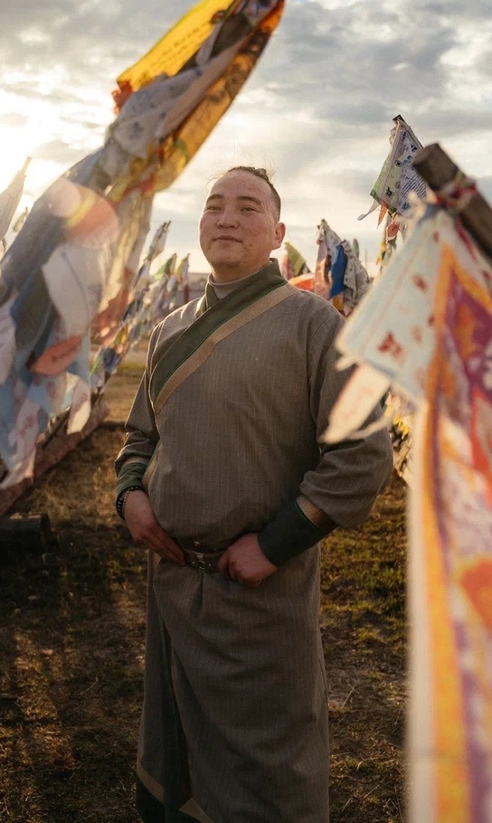
АВТОР И РУКОВОДИТЕЛЬ проекта
ШАНТАНОВ РОДИОН ВИКТОРОВИЧ
руководитель Иркутского регионального отделения ВОД «Волонтеры культуры», председатель Иркутской региональной общественной организации по сохранению и развитию этнокультурного наследия «Возрождение»

Slide 12
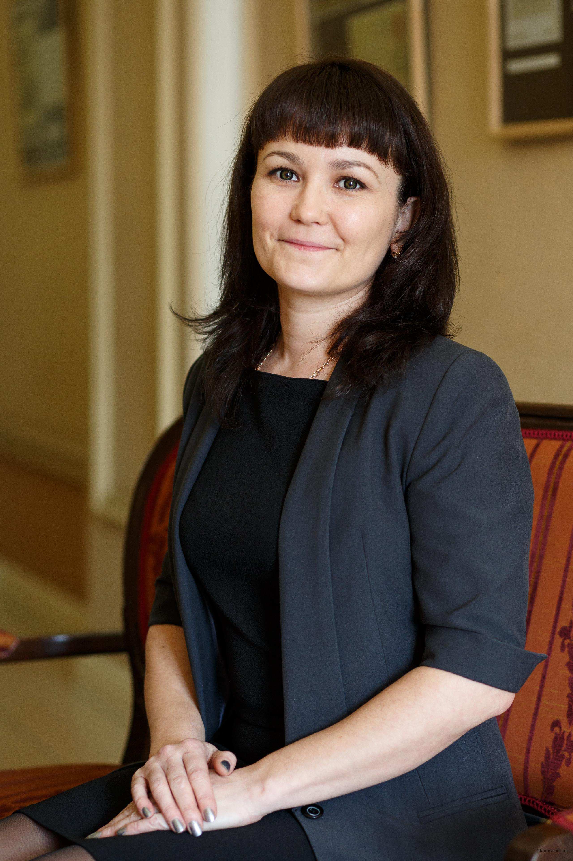
КОМАНДА проекта
ЛУКЬЯНОВА ЖАННА ВЛАДИМИРОВНА
Статус: Заведующая отделом развития МБУК «Музей истории города Иркутска»
Роль в проекте: Координатор проекта в музее

Slide 13
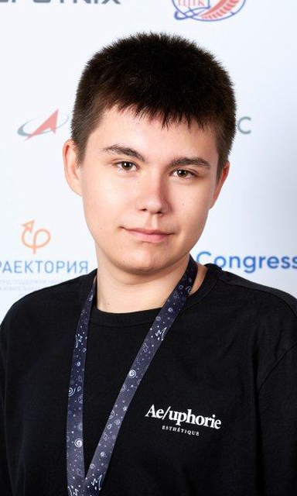
КОМАНДА проекта
ЗАГАЙНОВ МАРК РОМАНОВИЧ
Статус: координатор Иркутского регионального отделения ВОД «Волонтеры культуры»
Роль в проекте: Координатор проекта по работе с музеем

Slide 14
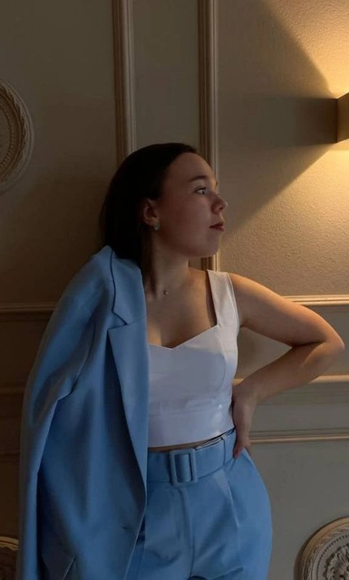
КОМАНДА проекта
ГИБАНОВА ДАРЬЯ АЛЕКСЕЕВНА
Статус: координатор Иркутского регионального отделения ВОД «Волонтеры культуры»
Роль в проекте: Координатор проекта по работе с волонтерами

Slide 15
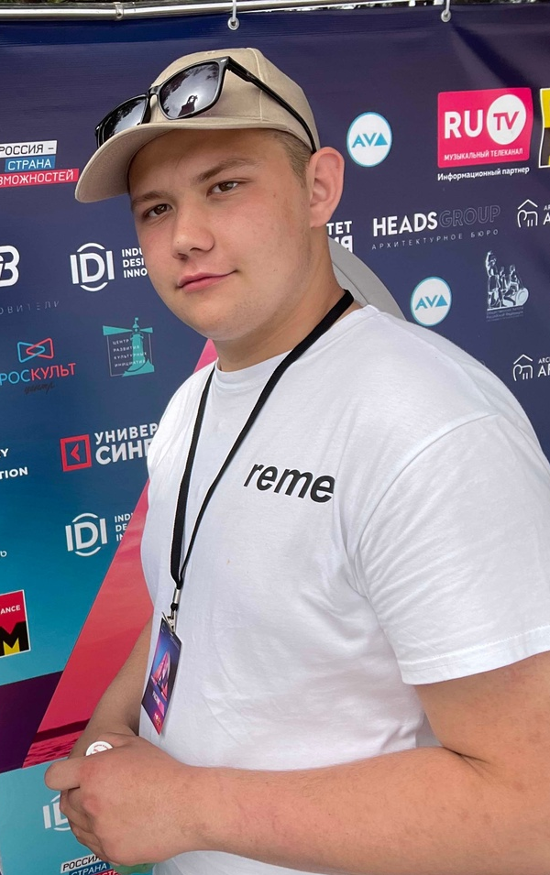
КОМАНДА проекта
ЛЕПИК ЕГОР ВЛАДИМИРОВИЧ
Статус: координатор по связям с общественностью Иркутского регионального отделения ВОД «Волонтеры культуры»
Роль в проекте: Координатор проекта по работе с волонтерами

Slide 16
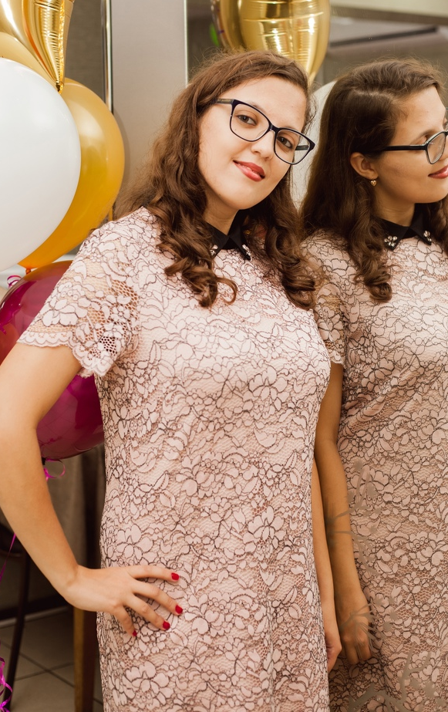
КОМАНДА проекта
ГОРЧАКОВА АЛЕКСАНДРА СЕРГЕЕВНА
Статус: руководитель направления «Работа с учреждениями культуры» Иркутского регионального отделения ВОД «Волонтеры культуры»
Роль в проекте: спикер образовательной программы для волонтеров в онлайн-формате

Slide 17
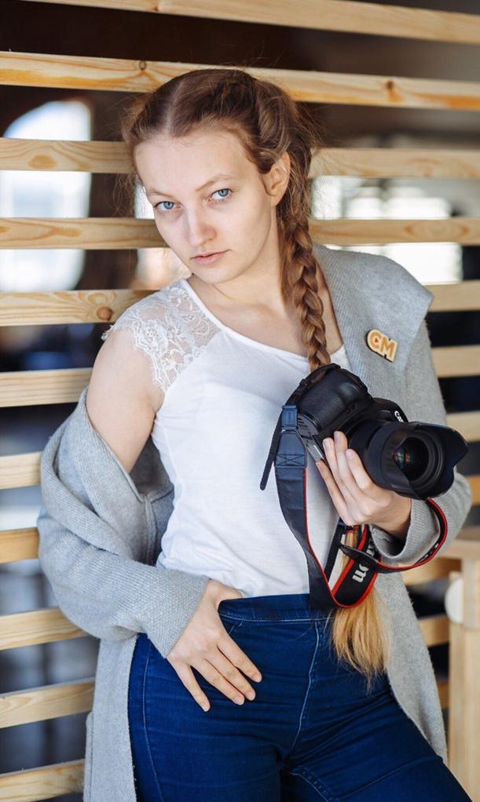
КОМАНДА проекта
БАРКАЛОВА СВЕТЛАНА АЛЕКСЕЕВНА
Статус: руководитель направления «Организация туристических маршрутов и культурных пространств в городах» Иркутского регионального отделения ВОД «Волонтеры культуры»
Роль в проекте: спикер образовательной программы для волонтеров в онлайн-формате

Slide 18
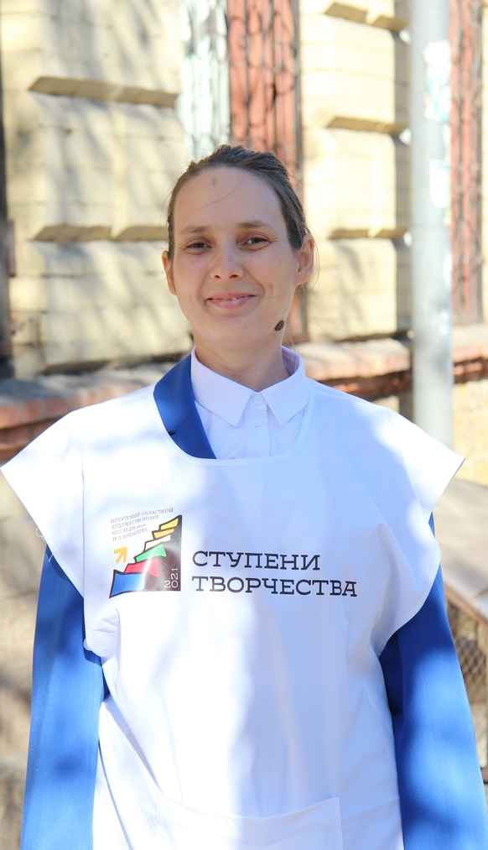
КОМАНДА проекта
БАБИНА АННА ВЛАДИМИРОВНА
Статус: руководитель направления «Реализация социокультурных творческих проектов» Иркутского регионального отделения ВОД «Волонтеры культуры»
Роль в проекте: координатор образовательной программы для волонтеров в онлайн-формате

Slide 19

СМЕТА ПРОЕКТА
0 РУБЛЕЙ

Slide 20

СПАСИБО ЗА ВНИМАНИЕ!

